Slide 1
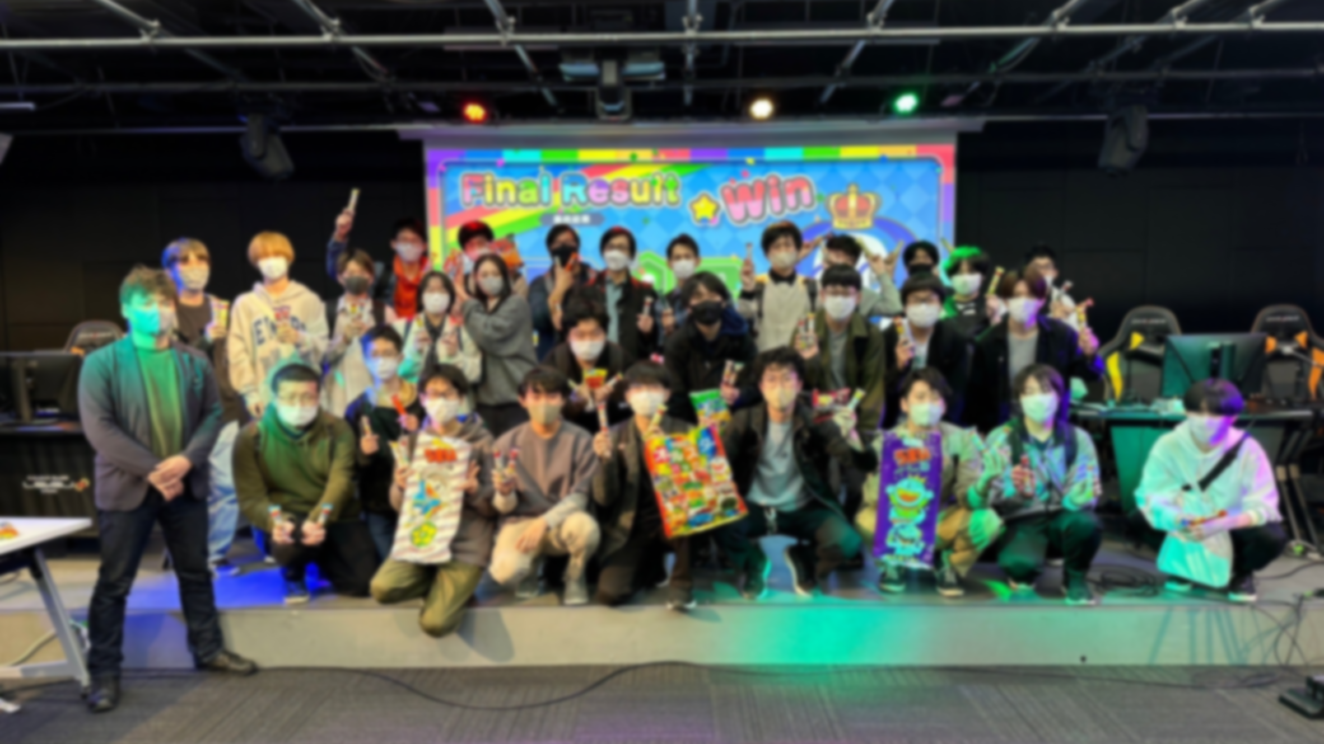
現在までのプロライブ
学生生活満喫編

Slide 2

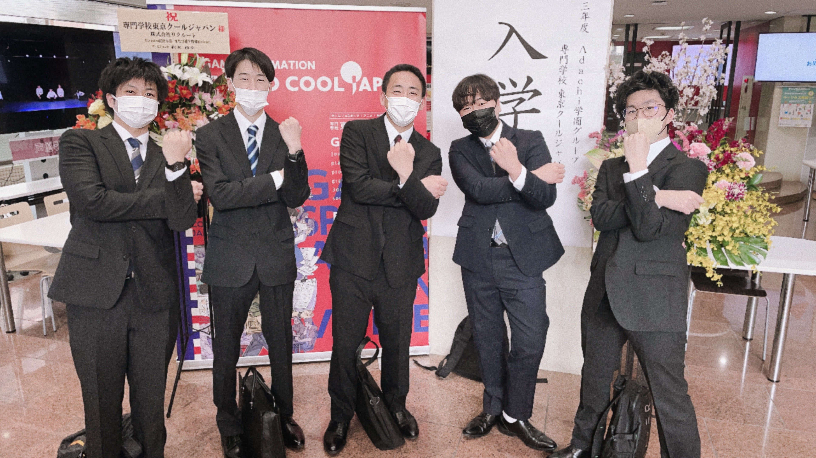
～
緊張で死ぬ
4月
入学式
すべてはここから始まった

Slide 3
ここが好き
5月
入学して１か月
授業が始まって先生たちの面白い一面を知れる月になった。
担任のまこぴーは
究極で完璧のティーチャー

Slide 4

学校での生活
クラス全員の自己紹介を互いがすることで新しい仲間ができ共通の好きなものを知りクラス全員が友達になれた。
授業は先生一人一人に個性とユーモアがあって毎日新しい学びと笑いを取り入れています

Slide 5
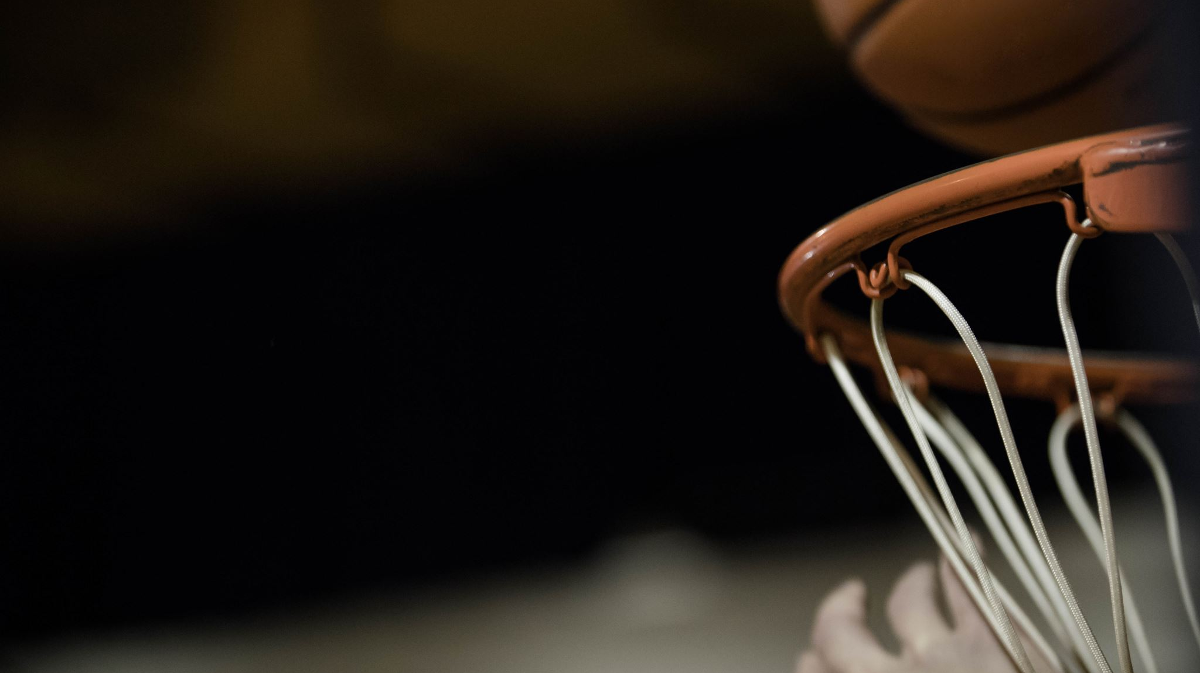
学校外でも遊ぶ大切な親友
坪井 勇樹 愛称:ぼいぼい
吉野 耕平 愛称:よしよし
黒川 美裕 愛称:くろかわ
ヨン ジジュン 愛称:ジジュン
ソン ユジョン 愛称:ソンちゃん
原田 和希 愛称:はらはら

Slide 6
おさらい
クラス全員と友達になれた
まこぴーが面白い
最高の親友に出会えた

